Slide 1
Thứ … ngày … tháng … năm …
TOÁN
TOÁN
Bài 52
Chia cho số có hai chữ số
(4 tiết) – Tiết 2

Slide 2
– HS thực hiện được phép chia cho số có không quá hai chữ số.
– Vận dụng vào tính giá trị của biểu thức, tìm thành phần trong phép tính.
– HS có cơ hội để phát triển các năng lực tư duy và lập luận toán học, giao tiếp toán học, mô hình hoá toán học, giải quyết vấn đề toán học và các phẩm chất nhân ái, trách nhiệm, chăm chỉ.
YÊU CẦU

Slide 3
KHỞI ĐỘNG
KHỞI ĐỘNG

Slide 4
CÙNG NHAU CHIẾN THẮNG
CÙNG NHAU CHIẾN THẮNG
TRÒ CHƠI:
TRÒ CHƠI:
Giáo viên đưa ra một phép tính. Học sinh thực hiện lên bảng con. Tổ nào có tất cả thành viên có đáp án đúng và nhanh nhất sẽ giành chiến thắng.
540 : 12

Slide 5
540 : 12
540
12
0
6
0
45
0
0
540 : 12 = 45

Slide 6
THỰC HÀNH
THỰC HÀNH

Slide 7
3
Đặt tính rồi tính.
a) 1 872 : 78
b) 10 510 : 18
3 600 : 57
26 944 : 64
2

Slide 8
Đặt tính rồi tính.
KỸ THUẬT “KHĂN TRẢI BÀN”
Ý KIẾN CÁ NHÂN
(1)
THẢO LUẬN NHÓM BỐN
Ý KIẾN CHUNG
CỦA NHÓM
Ý KIẾN CÁ NHÂN
(4)
Ý KIẾN CÁ NHÂN
(2)
Ý KIẾN CÁ NHÂN
(3)

Slide 9
a) 1 872 : 78
1872
78
3
1
2
4
2
0
0
1 872 : 78 = 24

Slide 10
3 600 : 57
3600
57
1
8
6
3
0
0
9
3 600 : 57 = 63 ( dư 9)

Slide 11
b) 10 510 : 18
10510
18
1
5
8
3
1
5
0
7
0
1
6
10 510 : 18 = 583 ( dư 16)

Slide 12
26 944 : 64
26944
64
4
4
2
1
1
3
0
6
4
0
26 944 : 64 = 421

Slide 13
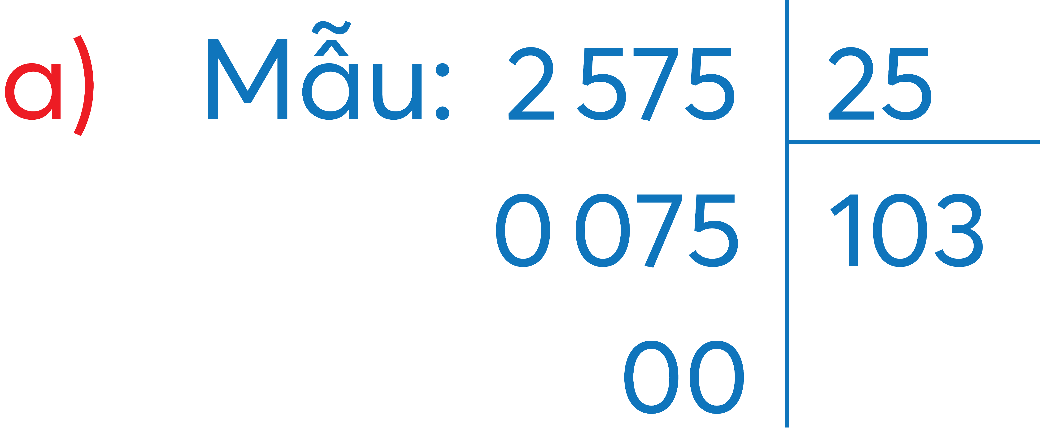
4
Tính theo mẫu
Thương có chữ số 0 ở hàng chục.

Slide 14
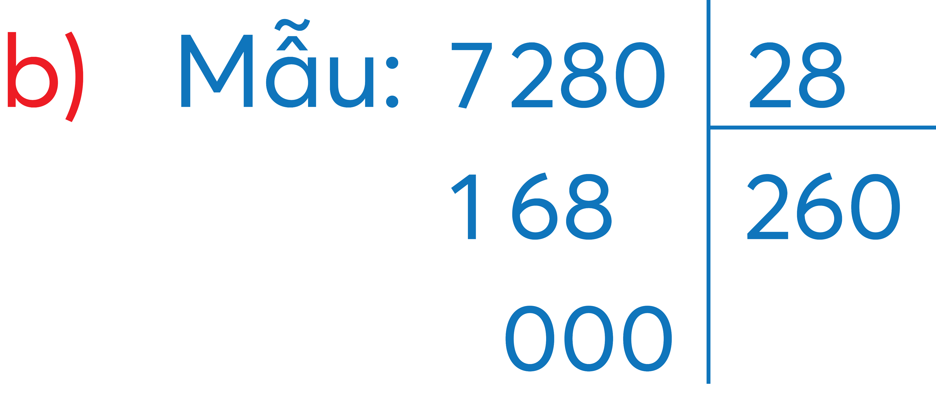
4
Tính theo mẫu
Thương có chữ số 0 ở hàng trăm.

Slide 15
4
Tính theo mẫu
9 681 : 32
668 : 11
5 382 : 26
1 960 : 49

Slide 17
9 681 : 32
9681
32
8
1
3
0
2
0
0
1
7
9 681 : 32 = 302 ( dư 17)

Slide 18
5 382 : 26
5382
26
8
2
2
0
7
0
1
0
0
5 382 : 26 = 207

Slide 19
668 : 11
668
11
0
6
0
0
8
668 : 11 = 60 ( dư 8)

Slide 20
1 960 : 49
1960
49
0
0
4
0
0
1 960 : 49 = 40

Slide 21
1
Số?
PHÉP CHIA

Slide 22
1
Số?
126
34
60
607
11
0
8
0

Slide 23
CỦNG CỐ
CỦNG CỐ

Slide 24
CHIA ĐỘI THỰC HIỆN 2 PHÉP TÍNH SAU
216 : 12
218 : 18

Slide 25
TẠM BIỆT VÀ HẸN GẶP LẠI
TẠM BIỆT VÀ HẸN GẶP LẠI

